Slide 1
Тема: «Насекомые»
Презентацию подготовили воспитатели группы:
Огородник Л.Е.
Бронина И.А..

Slide 2

1. Письмо от насекомых
«Помогите! Нас заколдовал злой волшебник , он сделал нас невидимыми. Чтобы нас спасти, надо подсказать словечко- название насекомого.»

Slide 3
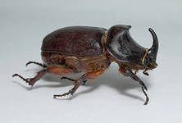
2.Жук
В темноте летает кто-то, издавая громкий звук. Кто там спорит с самолётом? Ну, конечно, майский... (Жук)

Slide 4
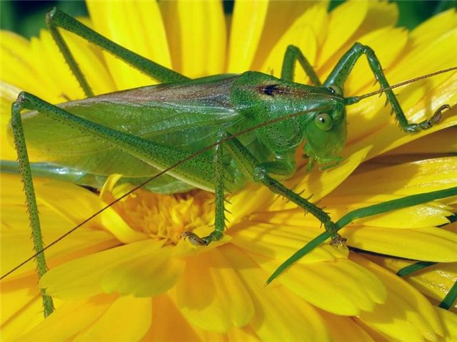
3. Кузнечик
Кто с листочка на травинку
Быстро скачет вдоль тропинки?
Кто так весело стрекочет,
Рассказать о чем-то хочет?
Этот человечек – зелененький… .
(Кузнечик)

Slide 5
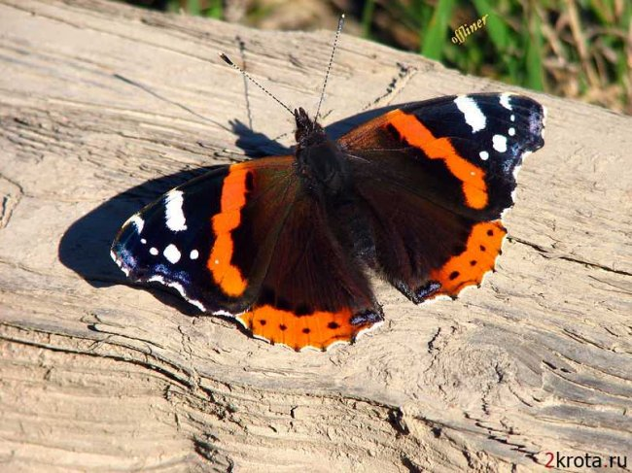
4. Бабочка
Пестрый листочек
Присел на цветочек,
Посидел-посидел –
И вдаль полетел.
(Бабочка)

Slide 6
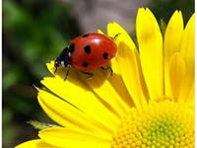
5.Божья коровка
Красненькие крылышки, черные горошки.
Кто это гуляет по моей ладошке?
(Божья коровка).

Slide 7
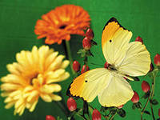
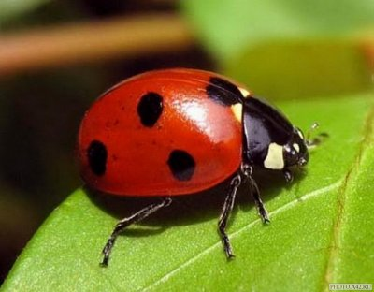
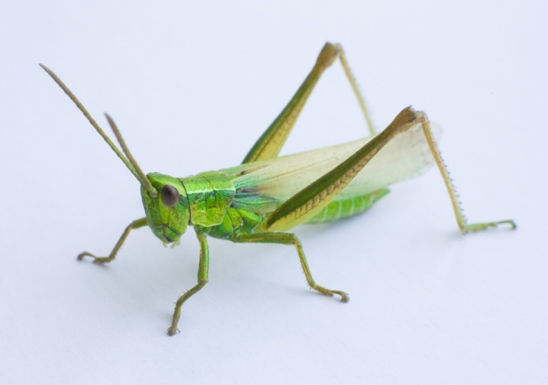
6. Насекомые
Назовите, кого вы расколдовали.
Вспомните, как можно их всех назвать одним словом? (Насекомые)

Slide 8
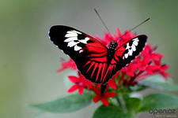
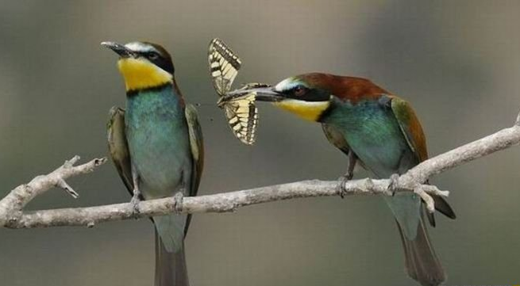
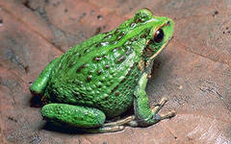
7. Зачем нужны насекомые?
Бабочки полезны тем, что они опыляют растения. А еще они радуют глаз. Насекомые служат кормом для птиц и некоторых животных.
Птицы питаются насекомыми
Лягушки питаются насекомыми.

Slide 9
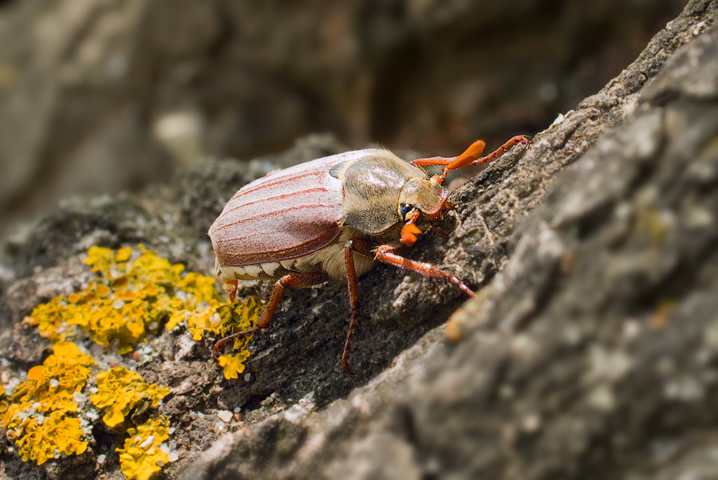
8. Как насекомые спасаются от врагов
Почему майский жук коричневый?
(Он маскируется под цвет коры деревьев).

Slide 10
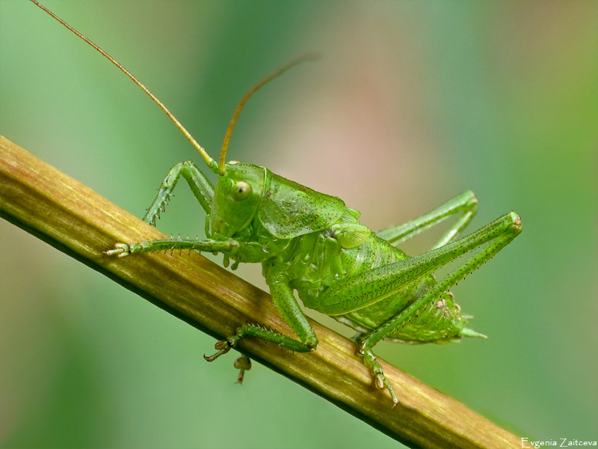
9. Как насекомые спасаются от врагов
Почему кузнечик зелёный?
(Кузнечик живёт и прячется в траве).

Slide 11
10. Как насекомые спасаются от врагов
Почему бабочка такая яркая?
(Яркая окраска нужна бабочкам для того, чтобы никто не смог заметить их на цветах).

Slide 12
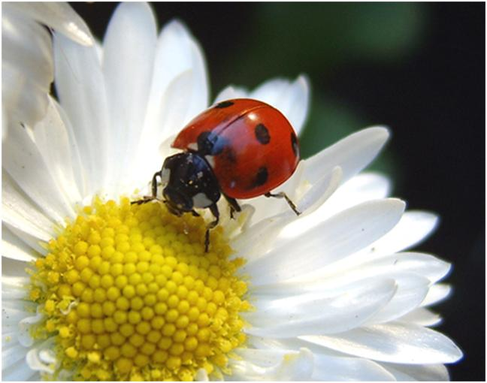
11. Божья коровка и ее секрет
Посмотрите на божью коровку. Она такая яркая! Её хорошо видно и в траве, и на коре дерева и на цветах. Её любая птица заметит. Но прятаться ей и не надо - она ярко-красная, чтобы все видели: есть её опасно!

